Slide 1
ЭНЕРГИЯ
2024
Возобновляемые
мощности мира
ГВт на конец года
IRENA · Данные за 2024 год
01 / 10
Notes:
Источник данных: IRENA, выпуск марта 2025 года. Обложка показывает установленную мощность на конец 2024 года. «Прочие»: 4448 − 1865 − 1283 − 1133 = 167 ГВт по округлённым данным.
IRENA: Renewable Capacity Highlights 2025
https://www.irena.org/-/media/Files/IRENA/Agency/Publication/2025/Mar/IRENA_DAT_RE_Capacity_Highlights_2025.pdf
NASA: California Solar Farms, 2015
https://science.nasa.gov/photojournal/california-solar-farms/

Slide 2
Рост на 585 ГВт
4 448
ГВт
Установленная мощность
+15,1%
к концу 2024 года
IRENA · Данные за 2024 год
02 / 10
Notes:
Мощность отражает возможности оборудования, а не фактическую выработку электроэнергии.
IRENA: Renewable Capacity Highlights 2025
https://www.irena.org/-/media/Files/IRENA/Agency/Publication/2025/Mar/IRENA_DAT_RE_Capacity_Highlights_2025.pdf

Slide 3
Солнце и ветер задают темп
Прирост в 2024 году, ГВт. Сумма округлённых категорий может отличаться от глобального итога.
IRENA · Данные за 2024 год
03 / 10
Notes:
PV означает фотоэлектрические системы. Диаграмма показывает основные технологии. Сумма округлённых категорий может отличаться от глобального итога.
IRENA: Renewable Capacity Highlights 2025
https://www.irena.org/-/media/Files/IRENA/Agency/Publication/2025/Mar/IRENA_DAT_RE_Capacity_Highlights_2025.pdf

Slide 4
Структура мировой мощности
1 865
ГВт солнца
Крупнейшая группа
ВИЭ по установленной
мощности.
На конец 2024 года. Чисто насосные ГАЭС исключены. «Прочие» рассчитаны как остаток, ГВт.
IRENA · Данные за 2024 год
04 / 10
Notes:
«Прочие» рассчитаны как 4448 − 1865 − 1283 − 1133 = 167 ГВт по округлённым данным IRENA.
IRENA: Renewable Capacity Highlights 2025
https://www.irena.org/-/media/Files/IRENA/Agency/Publication/2025/Mar/IRENA_DAT_RE_Capacity_Highlights_2025.pdf

Slide 5
Азия
53,6%
Больше половины мировых мощностей ВИЭ
Регион | ГВт | Доля мира
Азия | 2 382 | 53,6%
Европа | 849 | 19,1%
Северная Америка | 573 | 12,9%
Остальные регионы | 644 | 14,5%
Конец 2024 года. «Остальные регионы» рассчитаны как разность. Сумма округлённых долей: 100,1%.
IRENA · Данные за 2024 год
05 / 10
Notes:
На конец 2024 года. Последняя строка является разностью глобального итога и трёх показанных регионов. Доли и мощности округлены. Доля прочих регионов: 644 / 4448 = 14,5% после округления. Сумма округлённых долей составляет 100,1%.
IRENA: Renewable Capacity Highlights 2025
https://www.irena.org/-/media/Files/IRENA/Agency/Publication/2025/Mar/IRENA_DAT_RE_Capacity_Highlights_2025.pdf

Slide 6
Две разные величины
ГВт
ТВт·ч
Мощность
Выработка
Возможности оборудования
Электроэнергия, произведённая
в единицу времени.
за определённый период.
IRENA · Данные за 2024 год
06 / 10
Notes:
Для сравнения вклада технологий в энергоснабжение нужен отдельный набор данных по выработке. В этом обзоре представлены мощности.
IRENA: Renewable Capacity Highlights 2025
https://www.irena.org/-/media/Files/IRENA/Agency/Publication/2025/Mar/IRENA_DAT_RE_Capacity_Highlights_2025.pdf

Slide 7
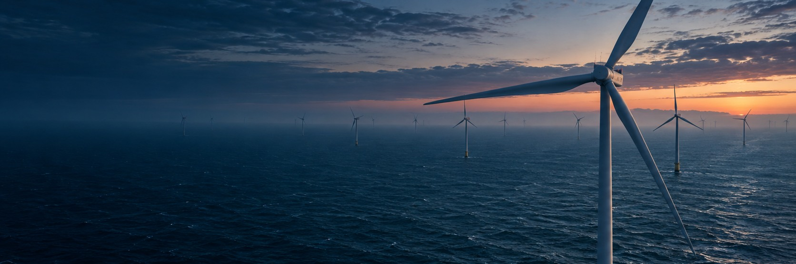
92,5%
Доля ВИЭ в мировом
приросте мощностей
за 2024 год
Доля в новых мощностях. Для выработки нужен другой набор данных.
IRENA · Данные за 2024 год
07 / 10
Notes:
IRENA опубликовала показатель 26 марта 2025 года. Определение знаменателя принципиально для корректной интерпретации. Ветропарк на слайде является концептуальной иллюстрацией ИИ, не документальной фотографией электростанции.
IRENA: Record-Breaking Annual Growth, 26.03.2025
https://www.irena.org/News/pressreleases/2025/Mar/Record-Breaking-Annual-Growth-in-Renewable-Power-Capacity

Slide 8
Где прибавили солнечные мощности
Прирост в выбранных странах за 2024 год, ГВт. Это не полный мировой рейтинг.
IRENA · Данные за 2024 год
08 / 10
Notes:
Данные солнечной мощности из Renewable Capacity Highlights 2025. География новых установок заметно неравномерна.
IRENA: Renewable Capacity Highlights 2025
https://www.irena.org/-/media/Files/IRENA/Agency/Publication/2025/Mar/IRENA_DAT_RE_Capacity_Highlights_2025.pdf

Slide 9
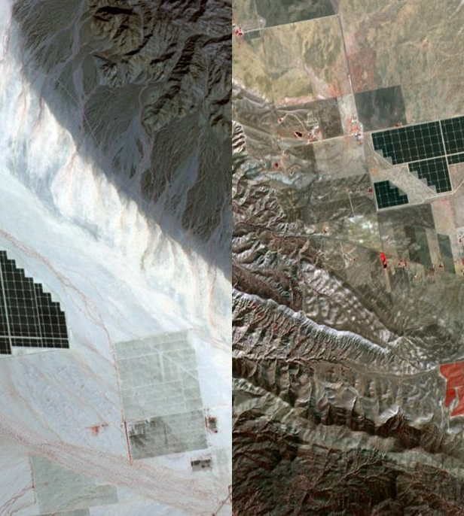
≈72%
Прироста ВИЭ пришлось
на Азию: 421,5 ГВт.
Дальше важны
сети и хранение
Архивный снимок NASA / ASTER, 2015
IRENA · Данные за 2024 год
09 / 10
Notes:
72% рассчитаны как 421,5 / 585 × 100. Вывод о сетях, хранении и выработке является авторским аналитическим выводом. Спутниковый снимок NASA / ASTER относится к 2015 году и служит архивной иллюстрацией; он не подтверждает показатели 2024 года.
IRENA: Renewable Capacity Highlights 2025
https://www.irena.org/-/media/Files/IRENA/Agency/Publication/2025/Mar/IRENA_DAT_RE_Capacity_Highlights_2025.pdf
California Solar Farms. NASA / ASTER, архивный снимок 2015 года
https://science.nasa.gov/photojournal/california-solar-farms/

Slide 10
Мощность
уже выросла
Следующий вопрос:
IRENA
как её использовать
Renewable Capacity Highlights 2025. Обзор данных за 2024 год. Последующие выпуски могут уточнять оценки.
IRENA · Данные за 2024 год
10 / 10
Notes:
Позднейшие выпуски статистики могут пересматривать значения. ГВт являются единицей мощности. Все расчёты по округлённым значениям явно отмечены.
IRENA: Renewable Capacity Highlights 2025
https://www.irena.org/-/media/Files/IRENA/Agency/Publication/2025/Mar/IRENA_DAT_RE_Capacity_Highlights_2025.pdf
IRENA: Record-Breaking Annual Growth, 26.03.2025
https://www.irena.org/News/pressreleases/2025/Mar/Record-Breaking-Annual-Growth-in-Renewable-Power-Capacity
NASA: California Solar Farms, 2015
https://science.nasa.gov/photojournal/california-solar-farms/

